Slide 1

IOS – Instituto de Oportunidade Social
HTML 03 - Elementos heading, parágrafos, caracteres especiais e listas

Slide 2

Objetivos
> Elemento Heading
> Elemento Parágrafo
> Espaços e elemento de quebra de linha
> Caracteres reservados em HTML
> Criar listas em HTML
> ordered list (listas ordenadas)
> unordered list (lista não ordenada)
> description list (listas de descrição) / Definition

Slide 3
IOS – Instituto de Oportunidade Social
Elemento Heading

Slide 4
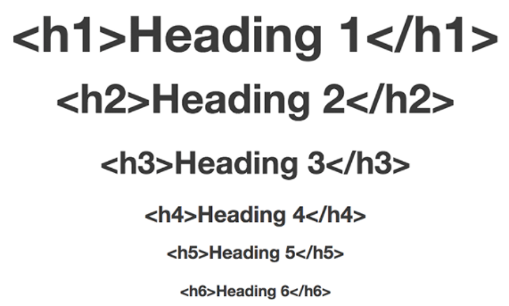
Elemento Heading
> Os elementos Heading (título) funcionam como uma hierarquia de títulos em um documento
HTML. Eles são organizados em seis níveis da marcação <h1> até a marcação <h6>

Slide 5
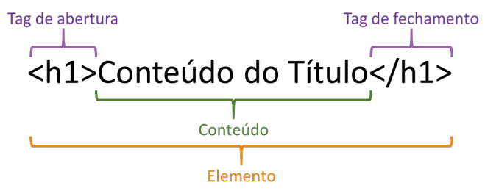
Elemento Heading
> O texto contido em um elemento de título é interpretado como um “bloco de texto” pelo
navegador web e é exibido com um espaçamento acima e abaixo do texto
> Vamos praticar

Slide 6
IOS – Instituto de Oportunidade Social
Elemento Parágrafo

Slide 7
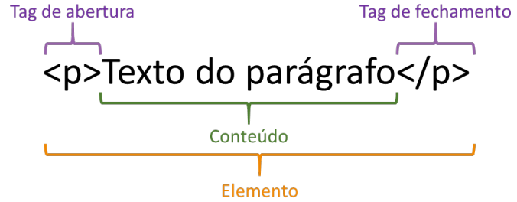
Elemento Parágrafo
> O elemento parágrafo é utilizado para agrupar sentenças ou seções de texto em um documento HTML. O HTML considera os parágrafos como blocos de textos e o espalha da melhor maneira possível no navegador.
> Vamos praticar

Slide 8
IOS – Instituto de Oportunidade Social
Espaços e elemento de quebra de linha

Slide 9
Espaços e elemento de quebra de linha
> Quando o navegador lê um arquivo HTML, ele ignora a presença de caracteres de espaço em branco entre as tags do elemento e não faz distinção entre espaços, tabulações ou quebras de linha.
> O elemento quebra de linha <br> serve para exibir o texto em outra linha sem gerar um novo parágrafo. O elemento quebra de linha exige apenas marcação única, que indica o local onde o navegador irá colocar o texto na próxima linha
> Vamos praticar

Slide 10
IOS – Instituto de Oportunidade Social
Caracteres reservados em HTML

Slide 11
Caracteres reservados em HTML
> Alguns caracteres reservados em HTML são utilizados em marcações, por exemplo: se usarmos o sinal de maior que (>) e de menor que (<) eles vão ser ignorados pelo navegador, como foi citado o caso dos espaços em branco extras. Para usar esses caracteres especiais em uma página web é necessário utilizar as entidades de caracteres.
Uma entidade de caractere tem três partes:
• um e comercial (&);
• um nome de entidade ou um # e um número de entidade;
• um ponto e vírgula (;).

Slide 12
Caracteres reservados em HTML
> Por exemplo, para exibir o símbolo de Copyright (©) na página web, você deve utilizar o código
de entidade &copy; ou o número da entidade &#169;. Ambos produzem o mesmo resultado:
exibem o símbolo de Copyright (©) na página web. Veja a seguir, alguns caracteres especiais
e seus respectivos códigos de entidade e número da entidade

Slide 13
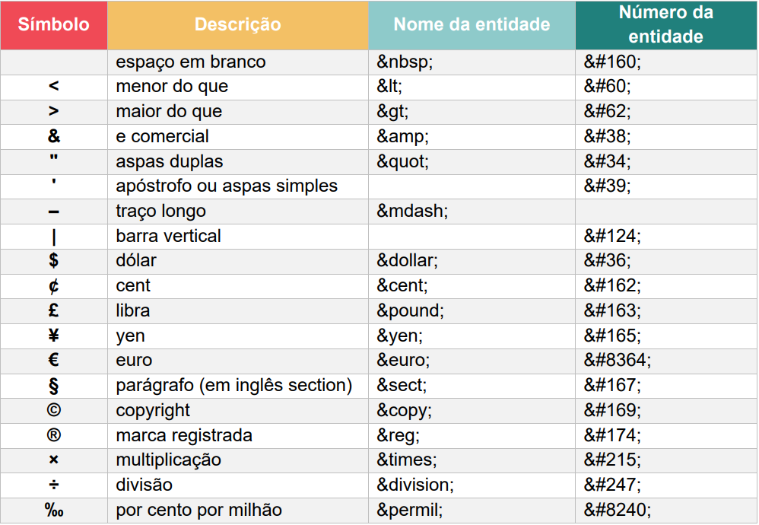
Caracteres reservados em HTML

Slide 14
Caracteres reservados em HTML
> Vamos praticar

Slide 15
IOS – Instituto de Oportunidade Social
Criar listas em HTML

Slide 16
Criar listas em HTML
> O HTML permite criar listas com um grupo de itens relacionados. As listas são geralmente usadas para agrupar informações de maneira que estejam claramente associadas entre si e sejam fáceis de ler.
Do ponto de vista estrutural, as listas auxiliam a criar um documento organizado, acessível e mais simples de dar manutenção. Mas é importante você ter atenção ao criar as listas para abrir uma marcação e não esquecer de fechá-la corretamente.

Slide 17
Criar listas em HTML
> No HTML, existem três tipos de listas:
ordered list (listas ordenadas)
unordered list (lista não ordenada)
description list (listas de descrição)

Slide 18
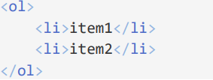
Criar listas em HTML
> ordered list (listas ordenadas)
As listas ordenadas são usadas para exibir itens em uma ordem definida, ou seja, elas são usadas para itens que seguem alguma ordem sequencial definida como, por exemplo, ordem alfabética ou numérica. Uma lista ordenada é marcada usando o elemento <ol> (ordered list) com cada item da lista marcado usando o elemento <li>. Os elementos <ol> e <li> são considerados marcações do agrupamento.
> Vamos praticar

Slide 19
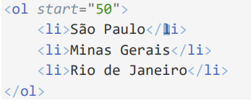
Criar listas em HTML
> Por padrão, o item em uma lista ordenada é numerado iniciando com o valor 1 e os itens seguintes são numerados sequencialmente com os valores 2, 3 e assim por diante. Você pode usar o atributo start do elemento <ol> para alterar o valor inicial de uma lista ordenada. Por exemplo, você pode optar por iniciar a sua lista do valor 50.
> Vamos praticar

Slide 20
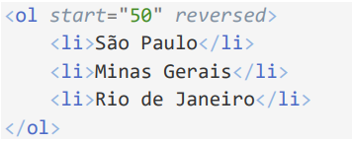
Criar listas em HTML
> Você também pode usar o atributo reversed para fazer uma lista com a numeração invertida.
Por exemplo:
> Vamos praticar

Slide 21
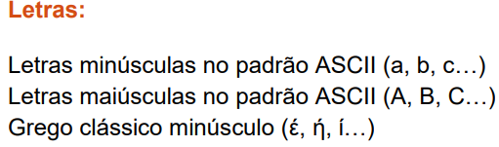
Criar listas em HTML
> Você pode usar o atributo type do elemento <ol> para alterar o valor de ordenação da lista.
Os valores aceitos no HTML são:

Slide 22
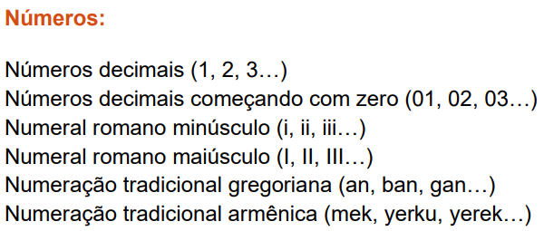
Criar listas em HTML
> Você pode usar o atributo type do elemento <ol> para alterar o valor de ordenação da lista.
Os valores aceitos no HTML são:
> Vamos praticar

Slide 23
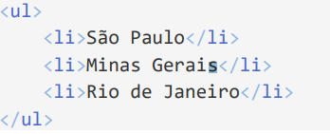
Criar listas em HTML
> unordered list (lista não ordenada)
As listas não ordenadas são usadas para exibir itens, que não precisam ser apresentados em uma ordem sequencial. Uma lista não ordenada é marcada usando o elemento <ul> (unordered list) com cada item da lista marcado usando o elemento <li>. Os elementos <ul> e <li> são considerados marcações do agrupamento.

Slide 24
Criar listas em HTML
> unordered list (lista não ordenada)
Por padrão, o marcador de uma lista não ordenada é o bullet/disc ( • ), mas você pode usar o atributo type do elemento <ul> para alterar o valor de ordenação da lista. Os valores aceitos no HTML são:
<ul type = "square">
<ul type = "disc">
<ul type = "circle">
> Vamos praticar

Slide 25
Criar listas em HTML
> description list (listas de descrição) / Definition list (Listas de definição)
As listas de definição são usadas para exibir pares nome/valor de itens em uma lista. Uma lista de definição é muito útil para organizar um item e sua definição. A lista de descrição é agrupada pelo elemento <dl> (definition list), os termos são marcados com o elemento <dt> (description term) e as descrições associadas a cada termo são marcadas pelo elemento <dd> (description details).

Slide 26
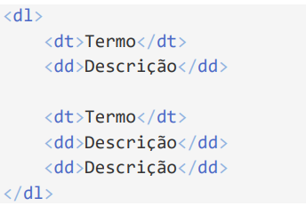
Criar listas em HTML
> Exemplo
> Vamos praticar

Slide 27
IOS – Instituto de Oportunidade Social
Exercícios

Slide 28
Exercícios
Me fale um pouco sobre você.
Crie uma pasta chamada HTML03-Exercicio e dentro crie um arquivo index.html e adicione a seguintes informações.
crie a base de elementos do html doctype, html, head e body.
Dentro da tag body crie os seguintes elementos:
um título principal com o seu nome;
um parágrafo contando sua historia;
uma lista com seus 5 filmes/series/desenhos/animes/doramas favoritos.

